Slide 1
Sammanställning från workshop
Värmepump
Elin Edling

Slide 2
Varför e-tjänst?

Slide 3

Enklare att söka
KUND
Snabbare att söka
Snabbare handläggning
Varför e-tjänst?

Slide 4

Snabbare handläggning
Kompletta ansökningar
Minskad manuell handpåläggning
Handläggare/
Effektivisera
Spara tid
Färre kompletterings-ärenden
Varför e-tjänst?

Slide 5
Definitioner
Med ”kunden” menar vi personen som vill borra
Med värmepump inkluderas bergvärme, jordvärme eller vattenvärme

Slide 6
Borrfirma eller kunden
Kunden
Kunden
Kunden
Kunden
Skaffa info
Beställa karta
Fylla i ansökan
Fråga grannar
Ansöka
Webb
Kontakta borrfirma
Från GI-avd el lantmäteriet?
Från GI-avd
Skicka in blankett till Samhällsbyggnad
Karta
Ansökan (blankett)
Möjlighet till yttrande (blankett)

Slide 7
Kunden och övriga berörda
Adm?
Handläggare?
Handläggare
Handläggare
Handläggare
Regi-strera
Granska
Skicka remiss-yttrande
Kommunicera yttrande
Besluta
Delge
Signera
Borra
3 v
Miljöreda
Brev från kommunen
(ok eller ej ok)
Brev eller samtal till kund
Möjlighet till yttrande (blankett)
Beslut att signera

Slide 8
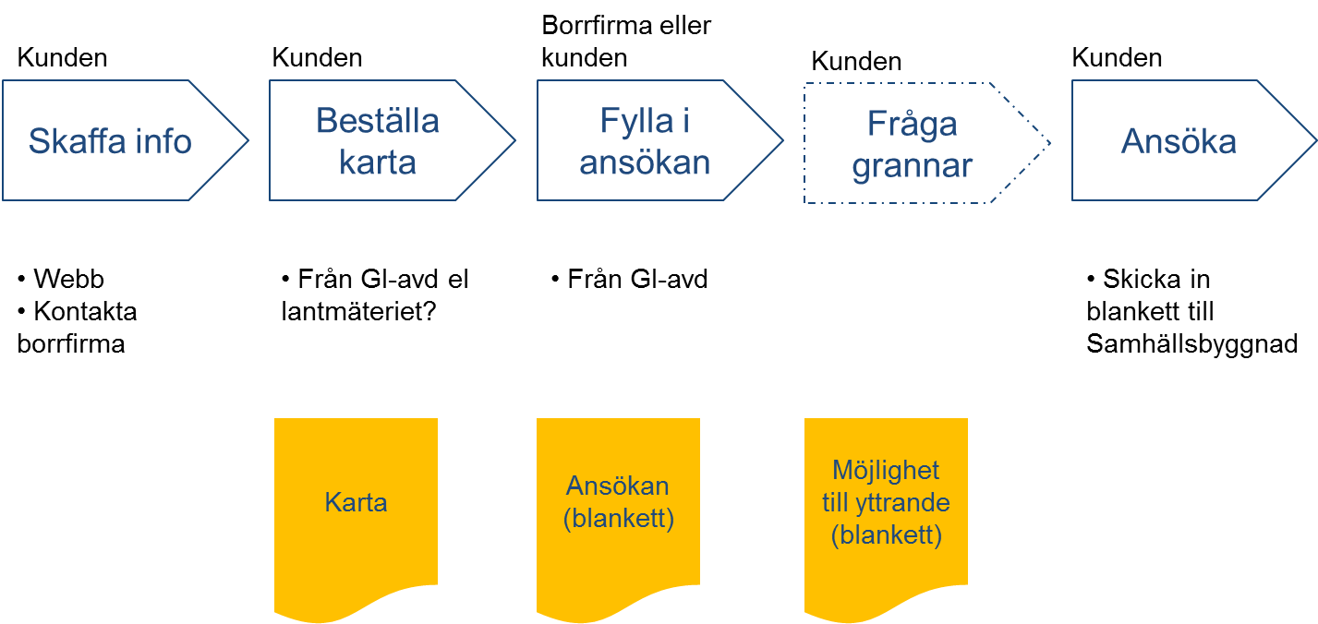
Kunden klickar i karta var den ska borra och behöver då inte beställa karta
Kunden fyller i ansökan digitalt
Kunden skickar in ansökan digitalt signerad med e-leg

Slide 9
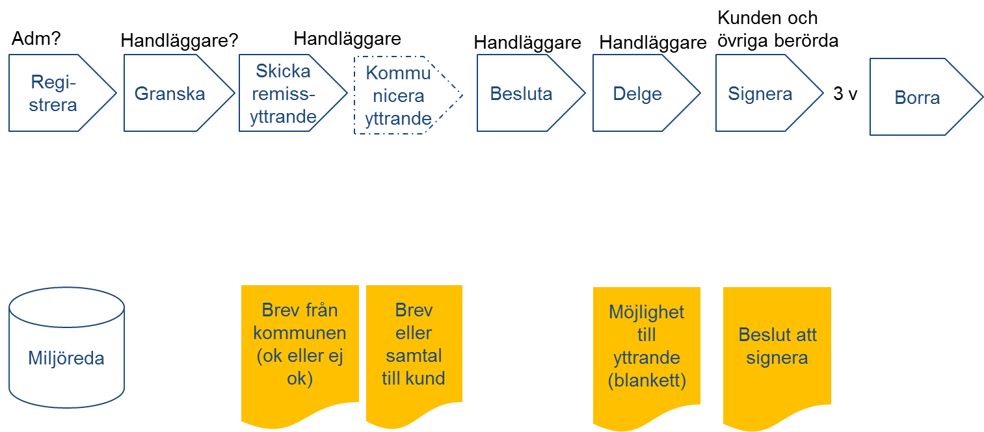
Delgivande till kund sker i e-tjänst
Delgivande till övriga sker manuellt

Slide 10
Såhär vill vi att e-tjänsten ska fungera
Kunden ska själv kunna klicka i karta var borrhålet ska ske
Kunden ska kunna markera ut avlopp och brunnar samt avstånd till dessa i tjänsten
Kunden ska kunna fylla i ansökningsuppgifter digitalt
Tjänsten ska stötta i vad som är obligatoriskt, validera fält
Inloggning ska ske med eID

Slide 11
Slutsatser
I de allra flesta fall är det borrfirmorna som fyller i själva ansökan och kunden skriver under. Ett långsiktigt mål skulle kunna vara att borrfirmorna fyller i alla uppgifter digitalt och kopplat till digital karta, därefter skickar borrfirman ansökan vidare till kunden. Detta kräver dock en mer omfattande förändringsprocess.
Nyttan för kunden blir framförallt snabbare hantering pga högre kvalitet i uppgifterna
Eftersom det är borrfirmorna som idag vanligtvis fyller i ansökan kommer dessa att beröras mest
Största nyttan kommer att uppstå internt, på handläggarsidan med mer korrekta uppgifter, snabbare hantering och mer tid över till mer kvalitativt arbete

Slide 12
En tanke är att ta det här steg för steg
Steg ett – elektroniskt formulär (Niclas bygger så vi kan testa)
Steg två – vi kopplar på kartan (här har vi större delen av antal fel som kommer in)
Steg tre – digital process hela vägen

Slide 13
Steg ett – elektroniskt formulär
Digital ansökan
Kartan beställs fortfarande separat
Ansökan fylls i komplett (av vanligtvis borrfirman) och skrivs ut
Kunden skriver under ansökan och skickar in

Slide 14
Steg två – vi kopplar på kartan
Digital ansökan
Kartan är inkluderad i tjänsten
Ansökan fylls i komplett (av vanligtvis borrfirman) och skrivs ut
Kunden skriver under ansökan och skickar in

Slide 15
Steg tre - digital process hela vägen
Digital ansökan
Kartan är inkluderad i tjänsten
Ansökan fylls i (av vanligtvis borrfirman)
Borrfirman signerar elektroniskt och skickar ärendet vidare till kunden
Borrfirman har med sig (platta, telefon, dator etc) ut till kunden så att de kan gå igenom ansökan på plats
Kunden signerar elektroniskt

Slide 16
Nästa steg
Nyttoanalys
Dialog med leverantör
Utreda möjligheter med kartan
Kundanalys

